Slide 1

Территориальное общественное самоуправление (ТОС)
Добрянского муниципального района Пермского края
ТОСы района – это сила!
18 декабря 2019 г.

Slide 2
Социальное проектирование
В 2019 году ТОСы района реализовано 6 социально- культурных проекта ТОС на сумму – 3 655 899 руб.
Площадка Здоровья - ТОС-5 - 747 404 руб.
Пешеходная лестница – ТОС-3 - 84 380 руб.
Графская дорожка – ТОС-2 - 749 674 руб.
Путь к ротонде – ТОС-4 - 666 291 руб.
Дорога к танцам – ТОС-6 - 679020 руб.
Здоровое тела –здоровая нация ТОС-Гари - 390 668 руб.

Slide 3
Социальное проетирование
Участие в конкурсе проектов ПОА Лукойл-Пермь»:
Для здоровья важен спорт – Висимское с/п
Атлетом можешь ты не быть, но физкультурником обязан - Краснослудское с/п
Веселая радуга – Дивьенское с/п
Аллея славы – ЦОИ Полазненское г/п
Твори добро – Вильвенское с/п
Остановка у «яблоньки» – проект Главы района.

Slide 4
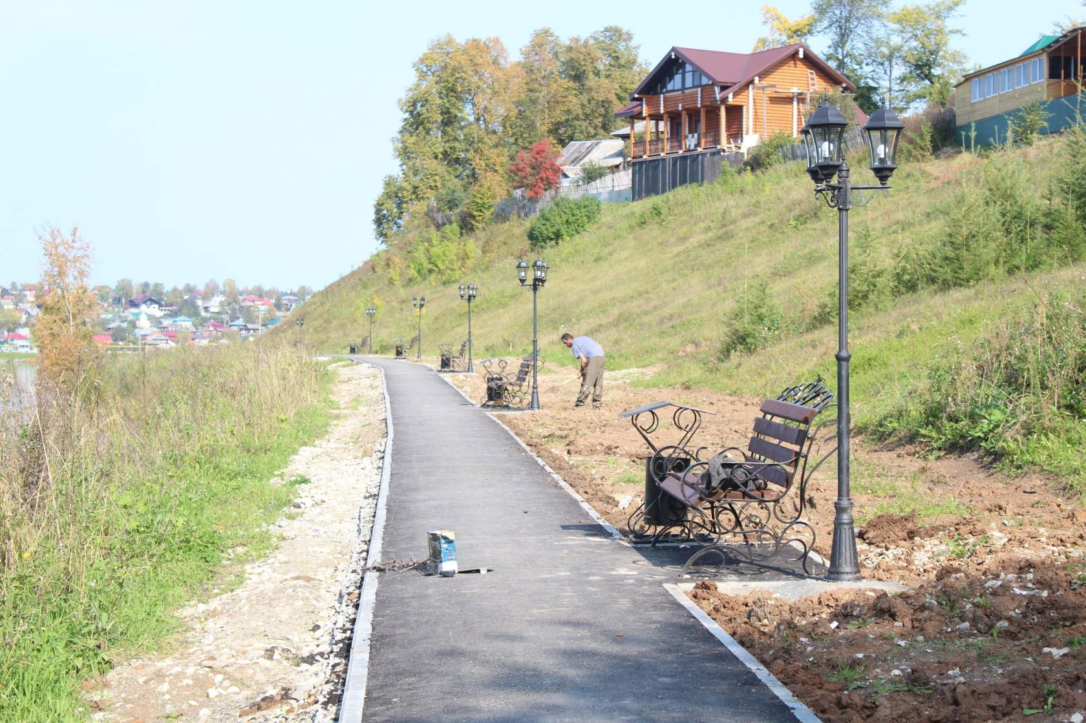
«ГРАФСКАЯ ДОРОЖКА»….

Slide 5
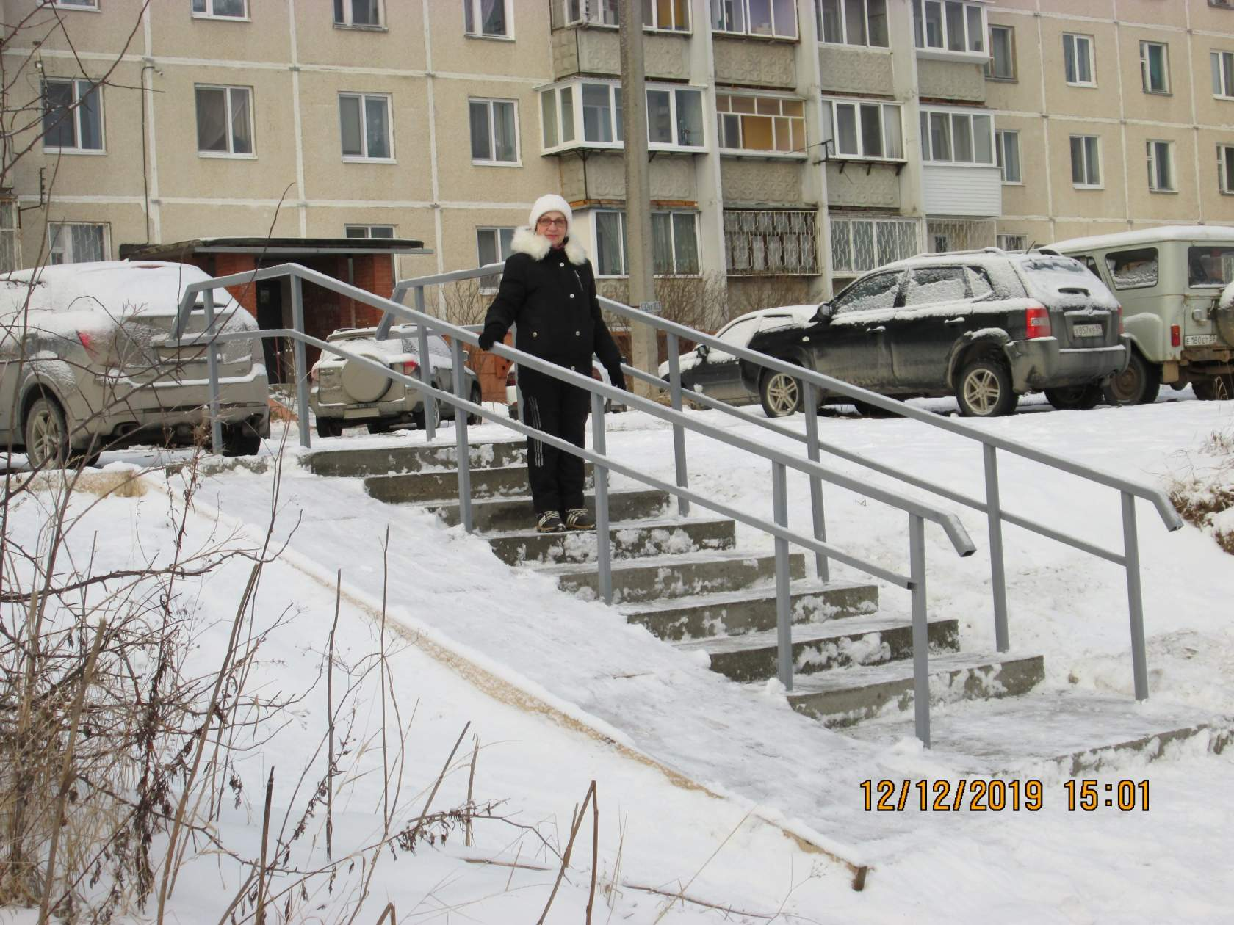
«Пешеходная лестница»….

Slide 6
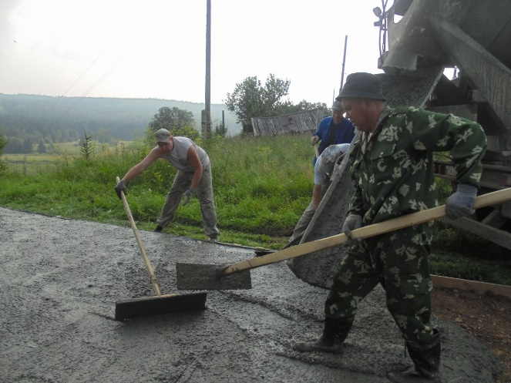
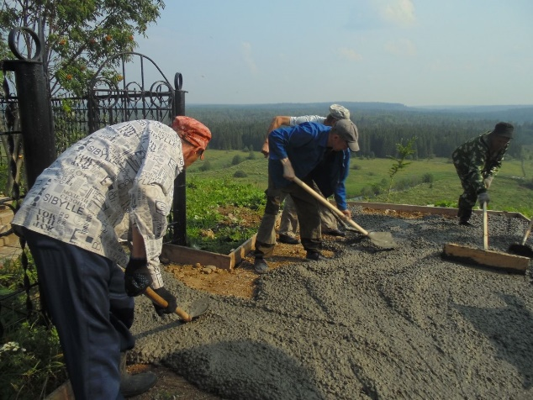
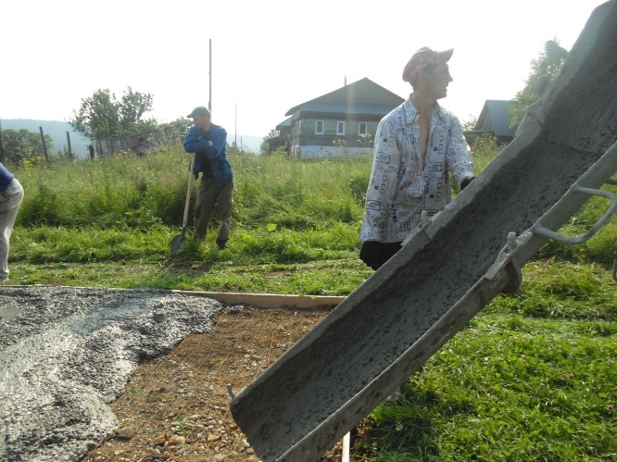
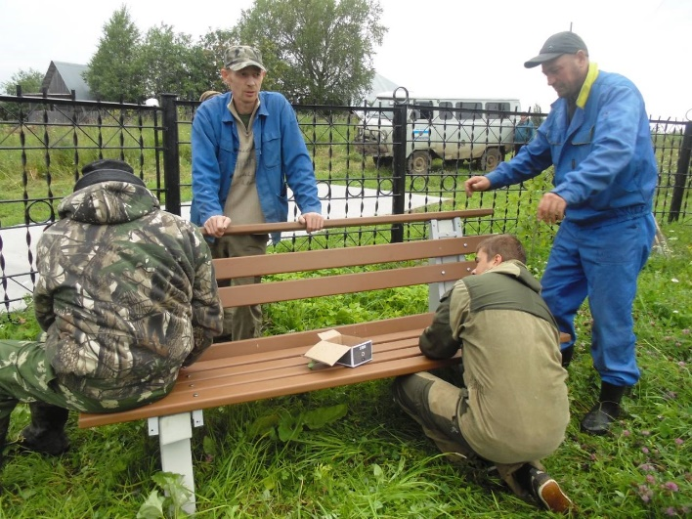
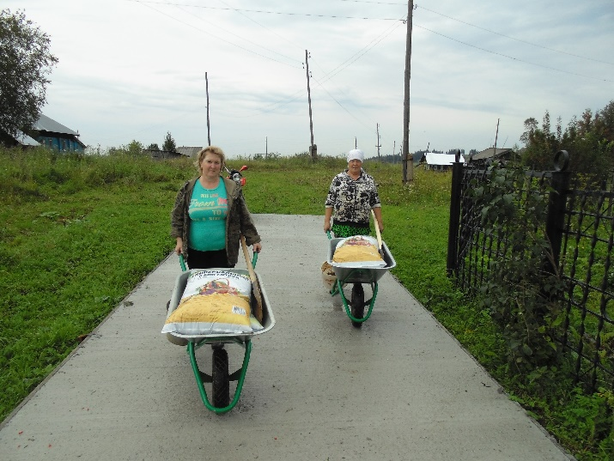
Реализация проекта по благоустройству памятника с. Голубята
Текст слайда

Slide 7
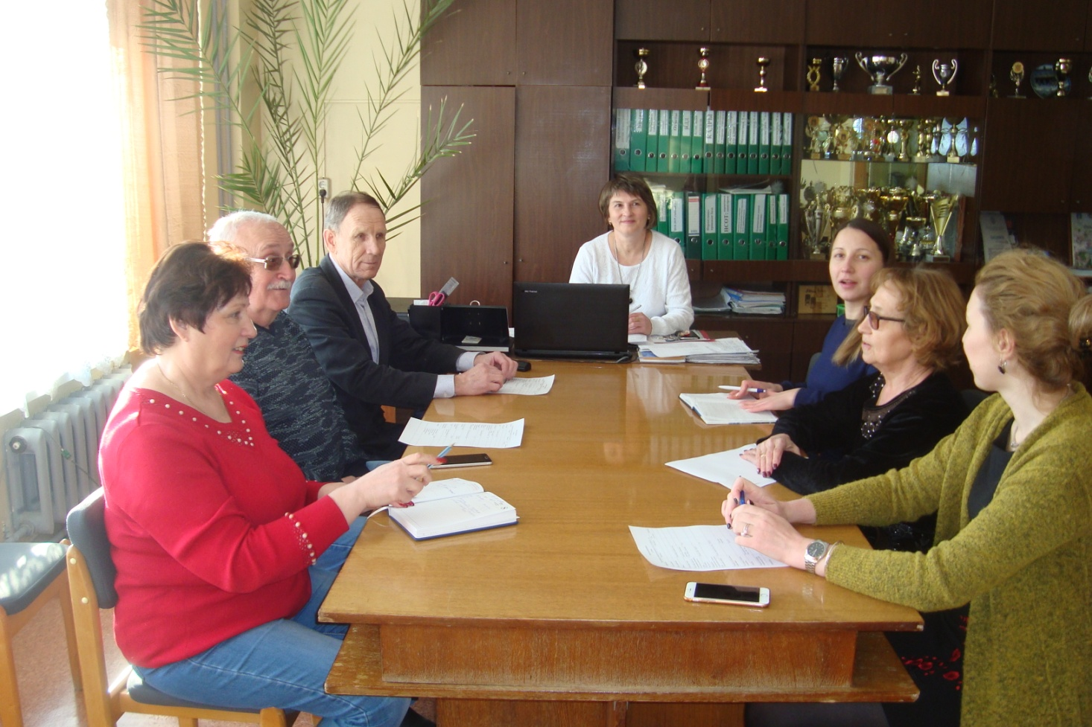
Активисты ТОС Обсуждают проект инициативного бюджетирования с директором школы № 5 г. Добрянки

Slide 8
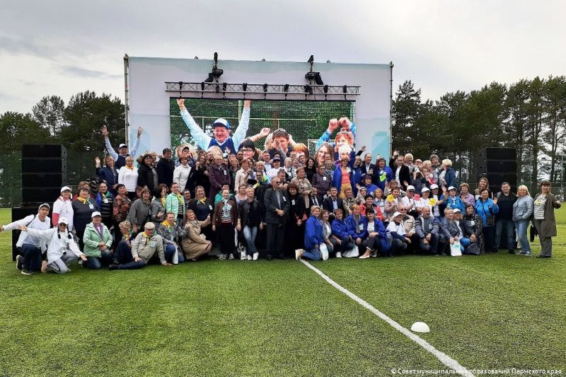
в Добрянке прошел краевой форум ТОС – пермский край – 9 августа 2019 года

Slide 9
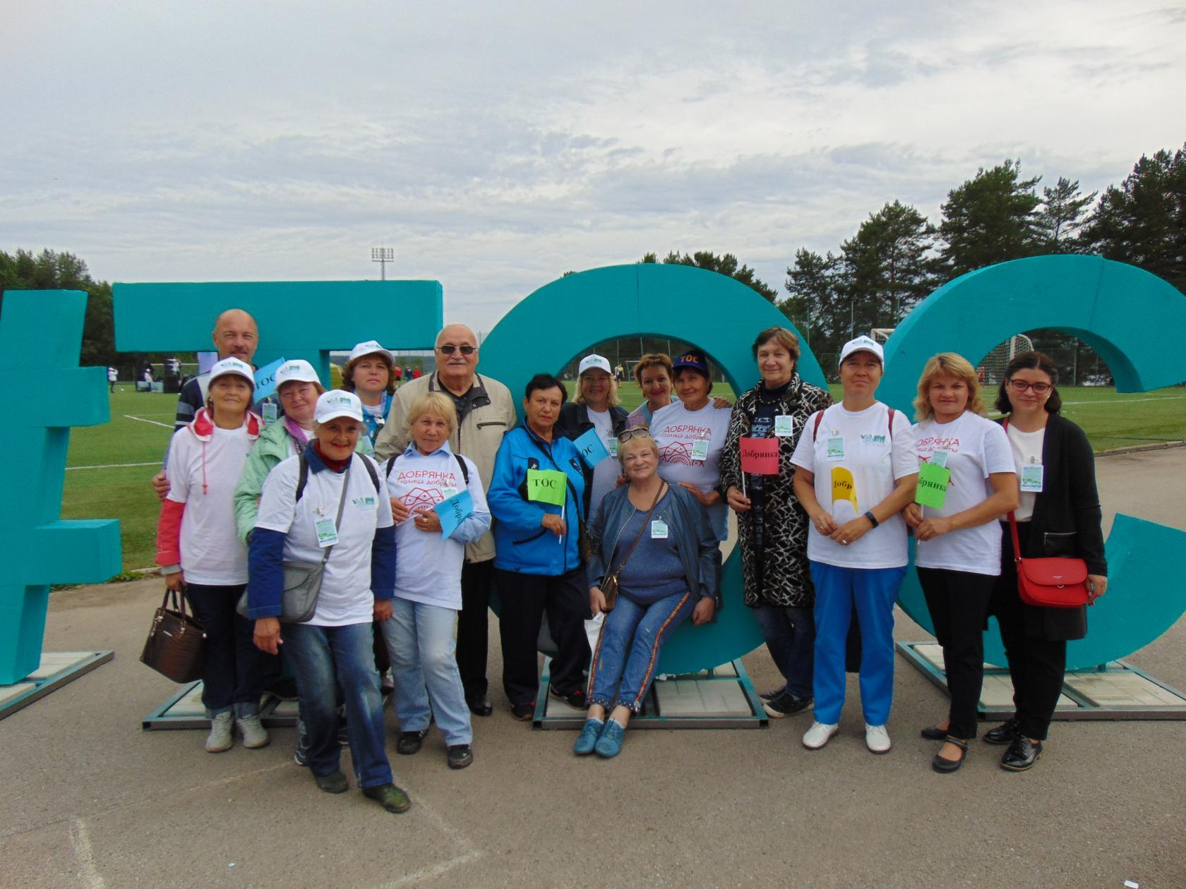
Добрянцы участники краевого форума…

Slide 10
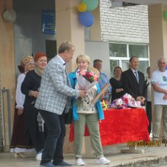
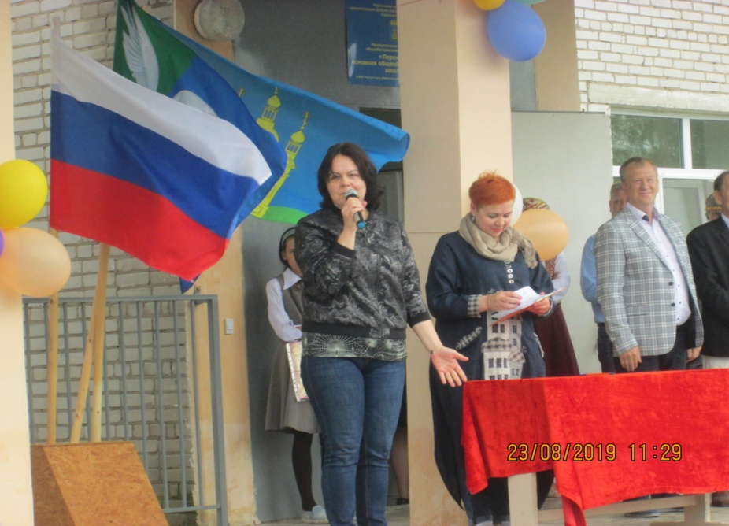
Открытие VIII слета ТОС района

Slide 11
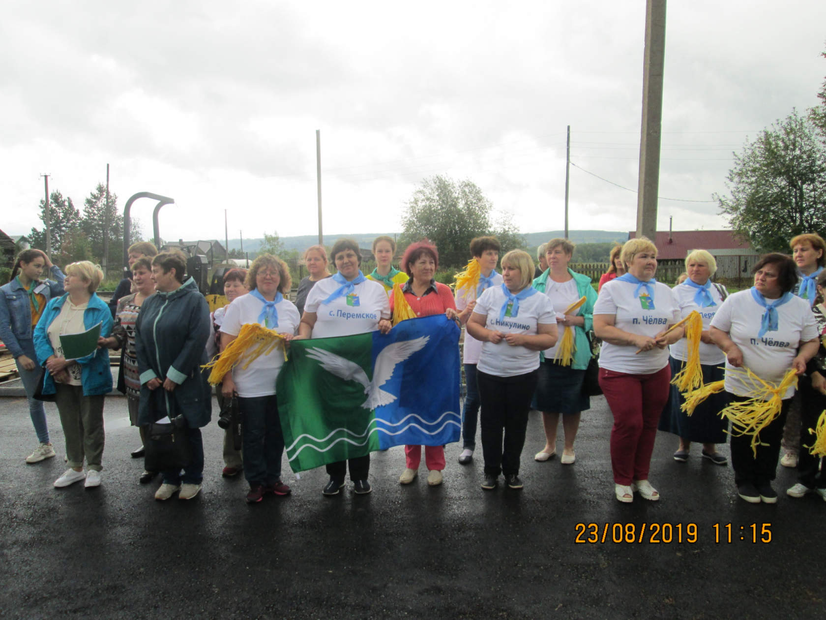
ТОСовцы Перемского с/п - открытие VIII слета тос

Slide 12
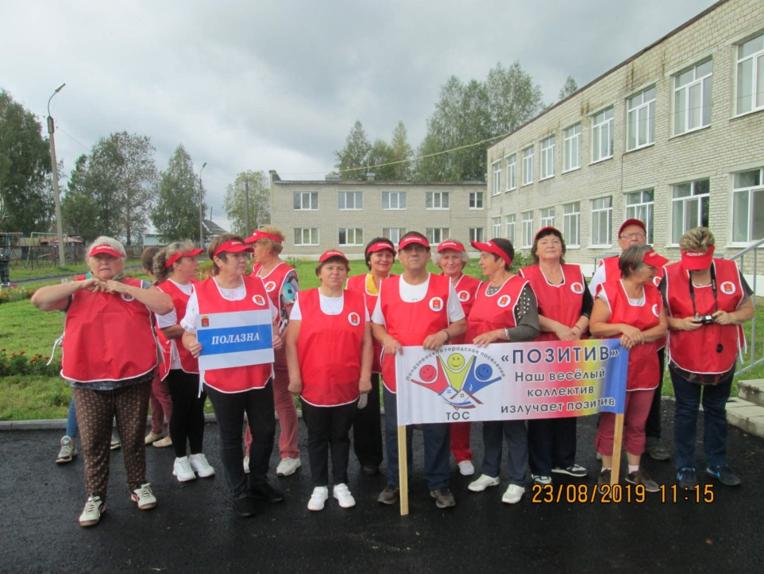
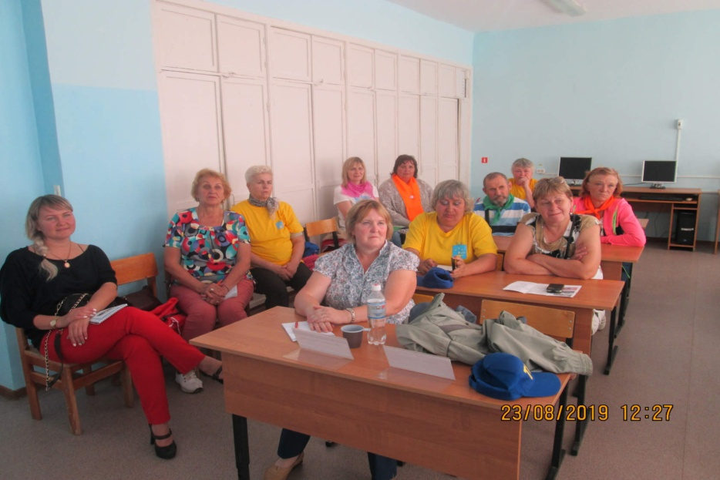
Участники VIII слета ТОС района в с Перемское – 23 августа 2019 года.

Slide 13
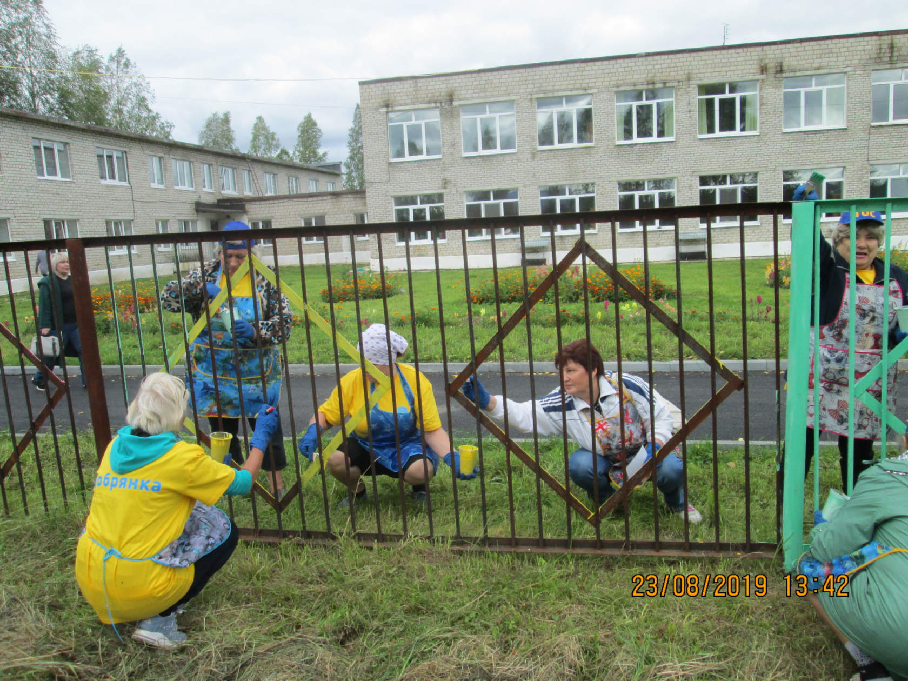
трудовой десант слета ТОС

Slide 14
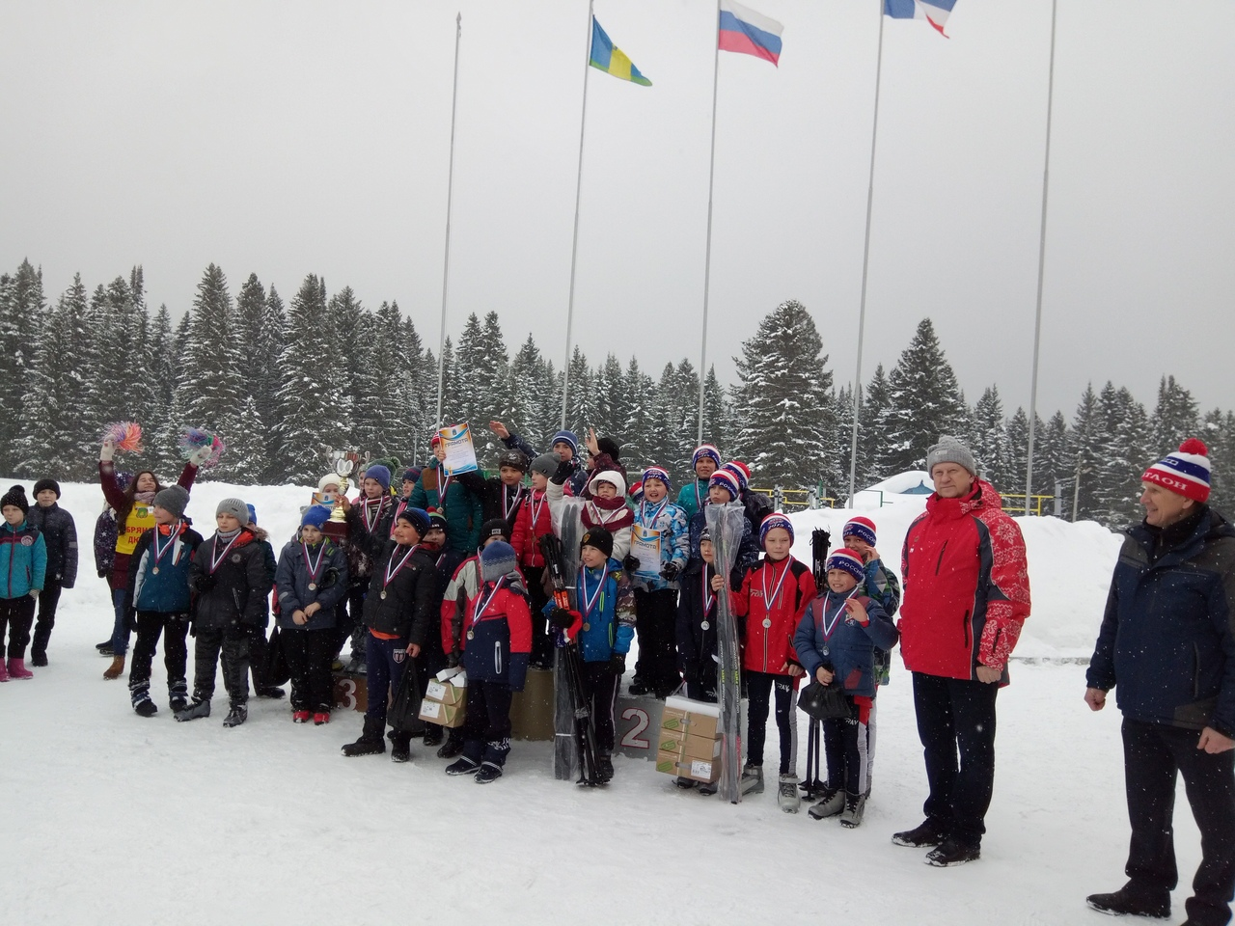
традиционные лыжные соревнования среди 2-3-х классов школ района на переходящий кубок главы района – 2 марта 2019 г.

Slide 15
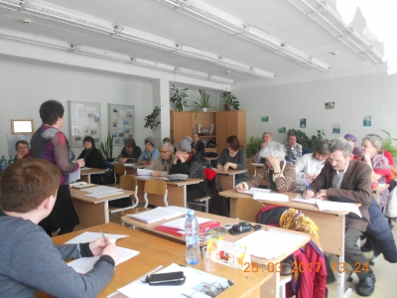
Обучающий семинар для жителей города по ЖКХ - организатор ТОС-4 г. Добрянка

Slide 16
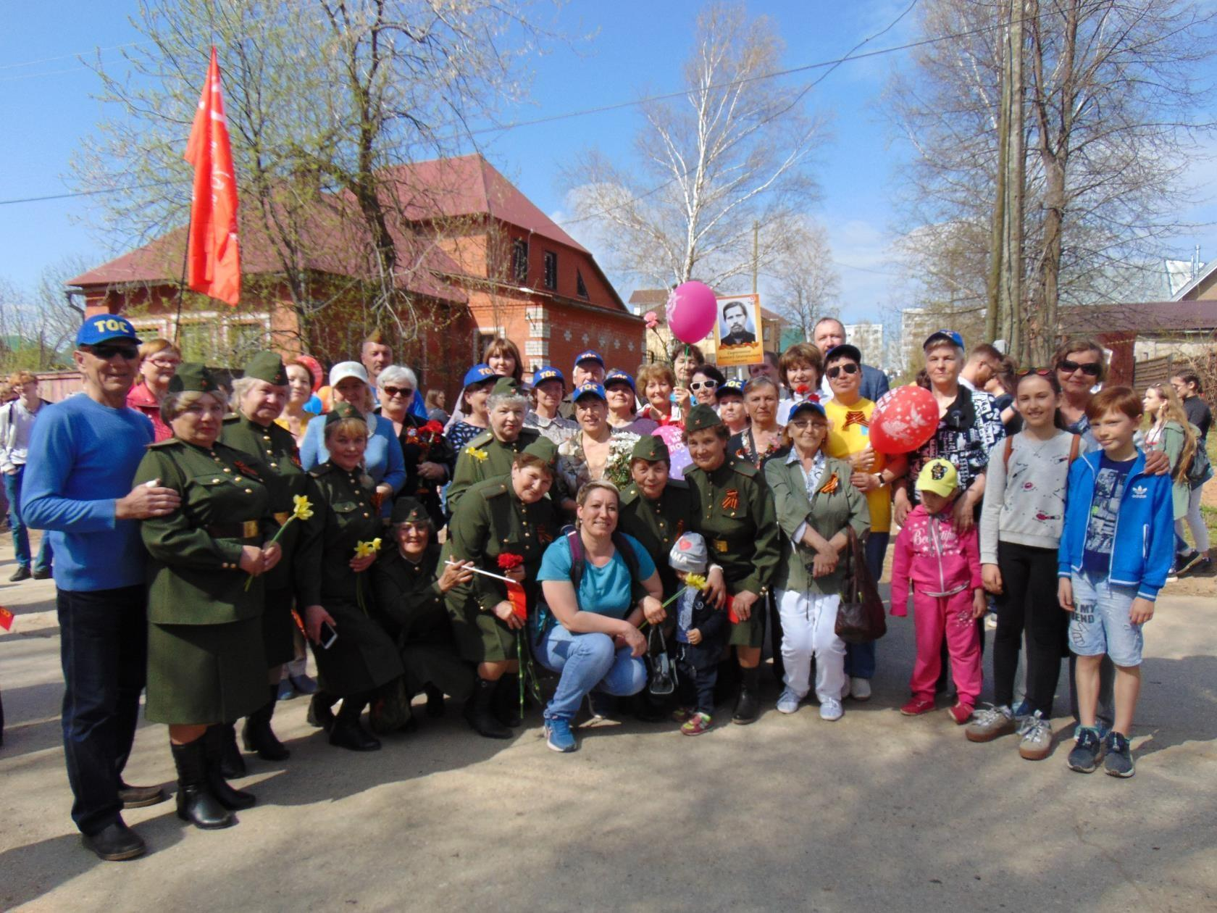
ТОСовцы г. Добрянки участники шествия в день победы - 9 мая 2019 года

Slide 17
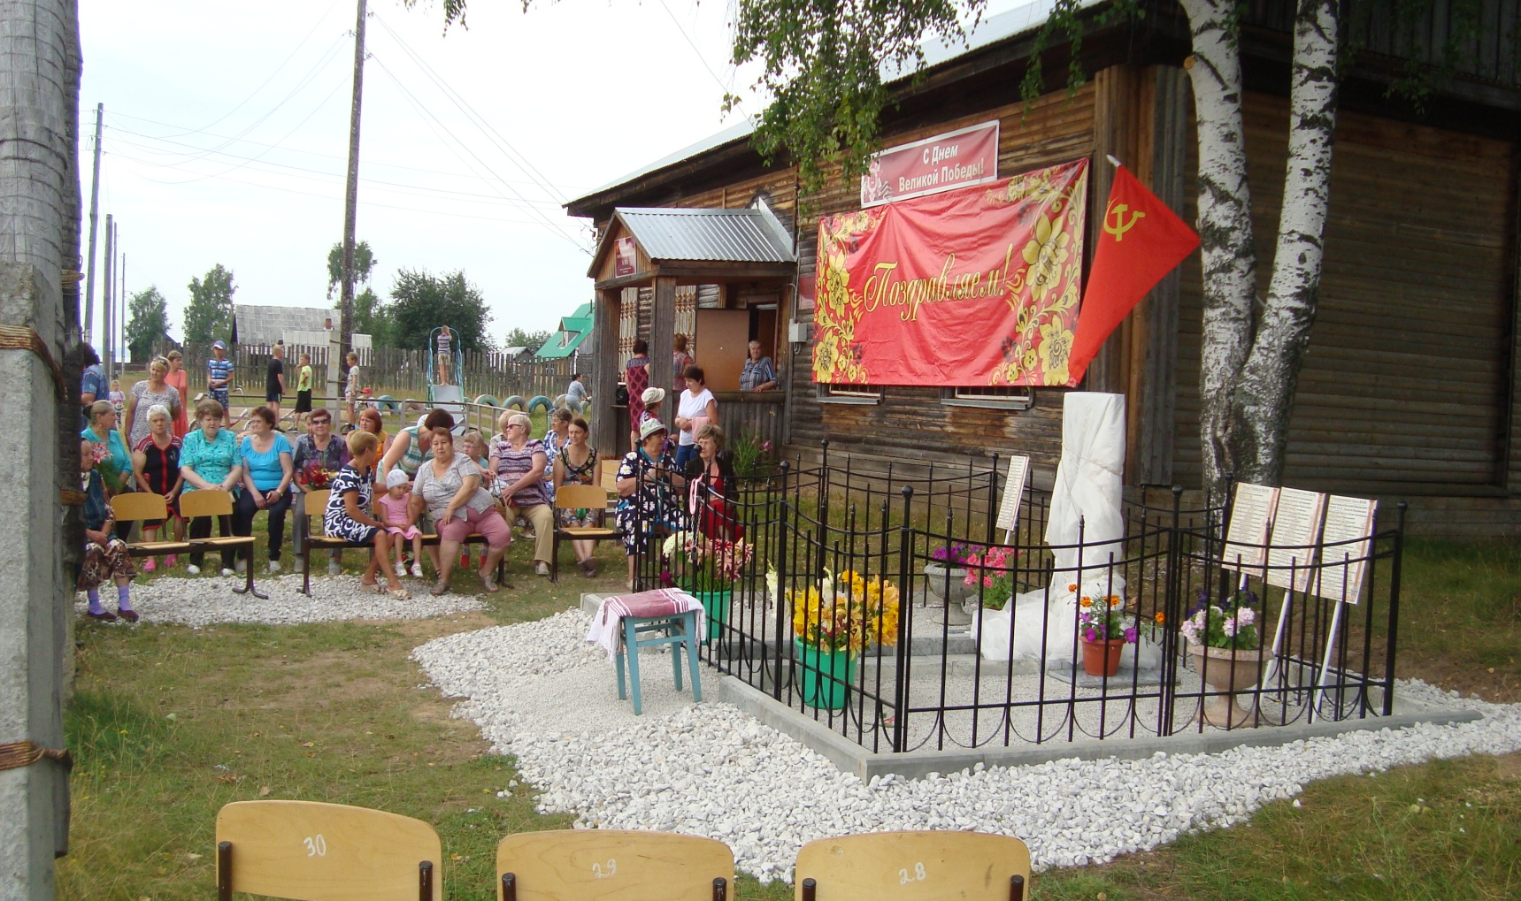
Открытие памятника участникам ВОВ в п. Бор Ленва – 27 июля 2019 года

Slide 18
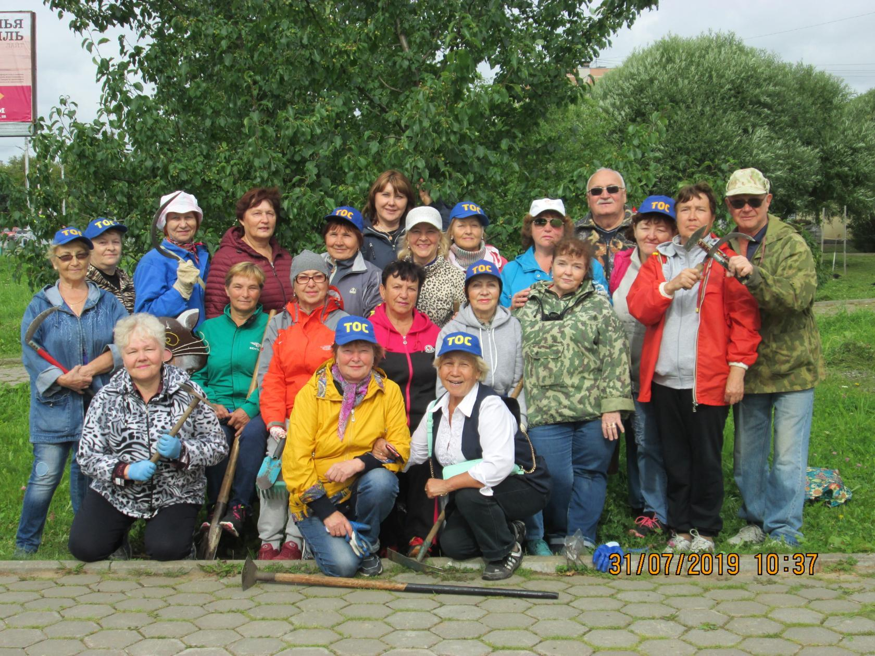
на субботнике в яблоневом сквере
( сквере ТОС)

Slide 19
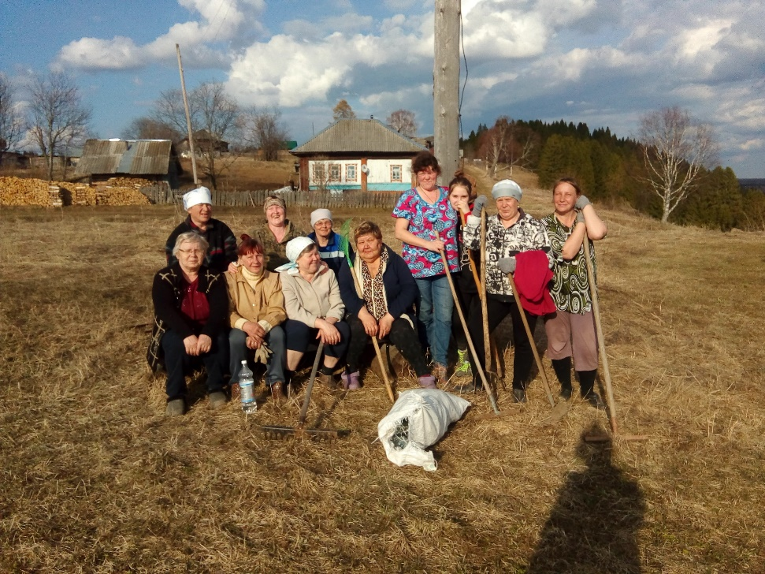
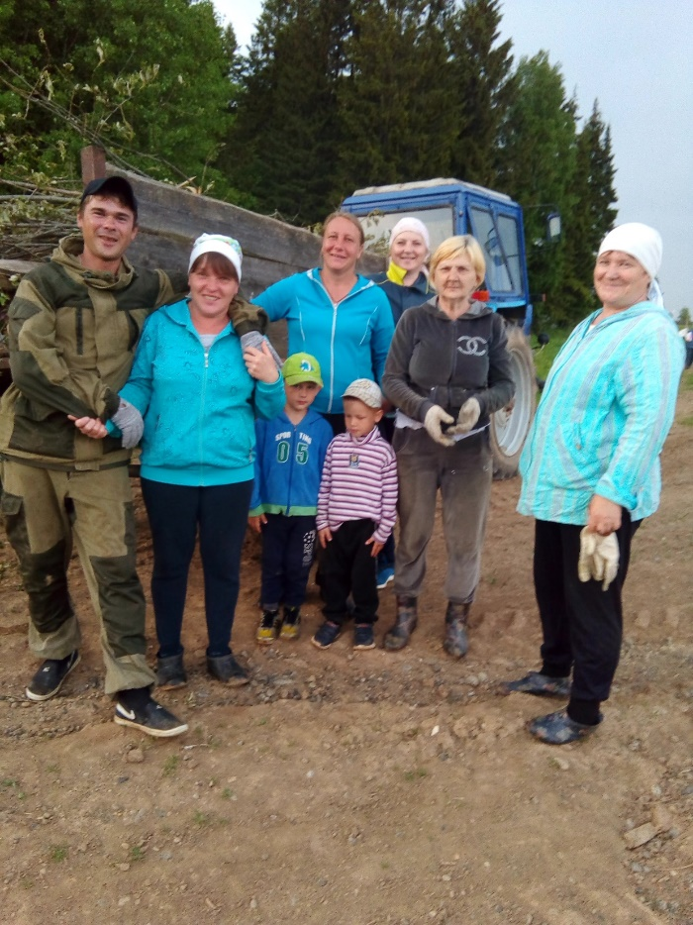
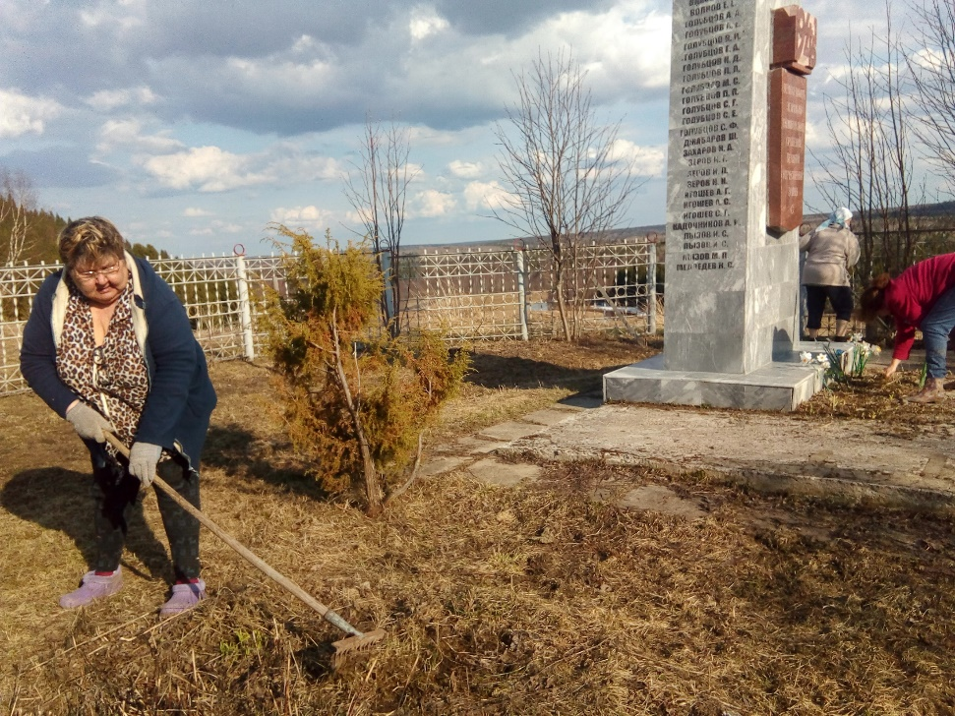
Субботники ТОС Голубята
Текст слайда

Slide 20
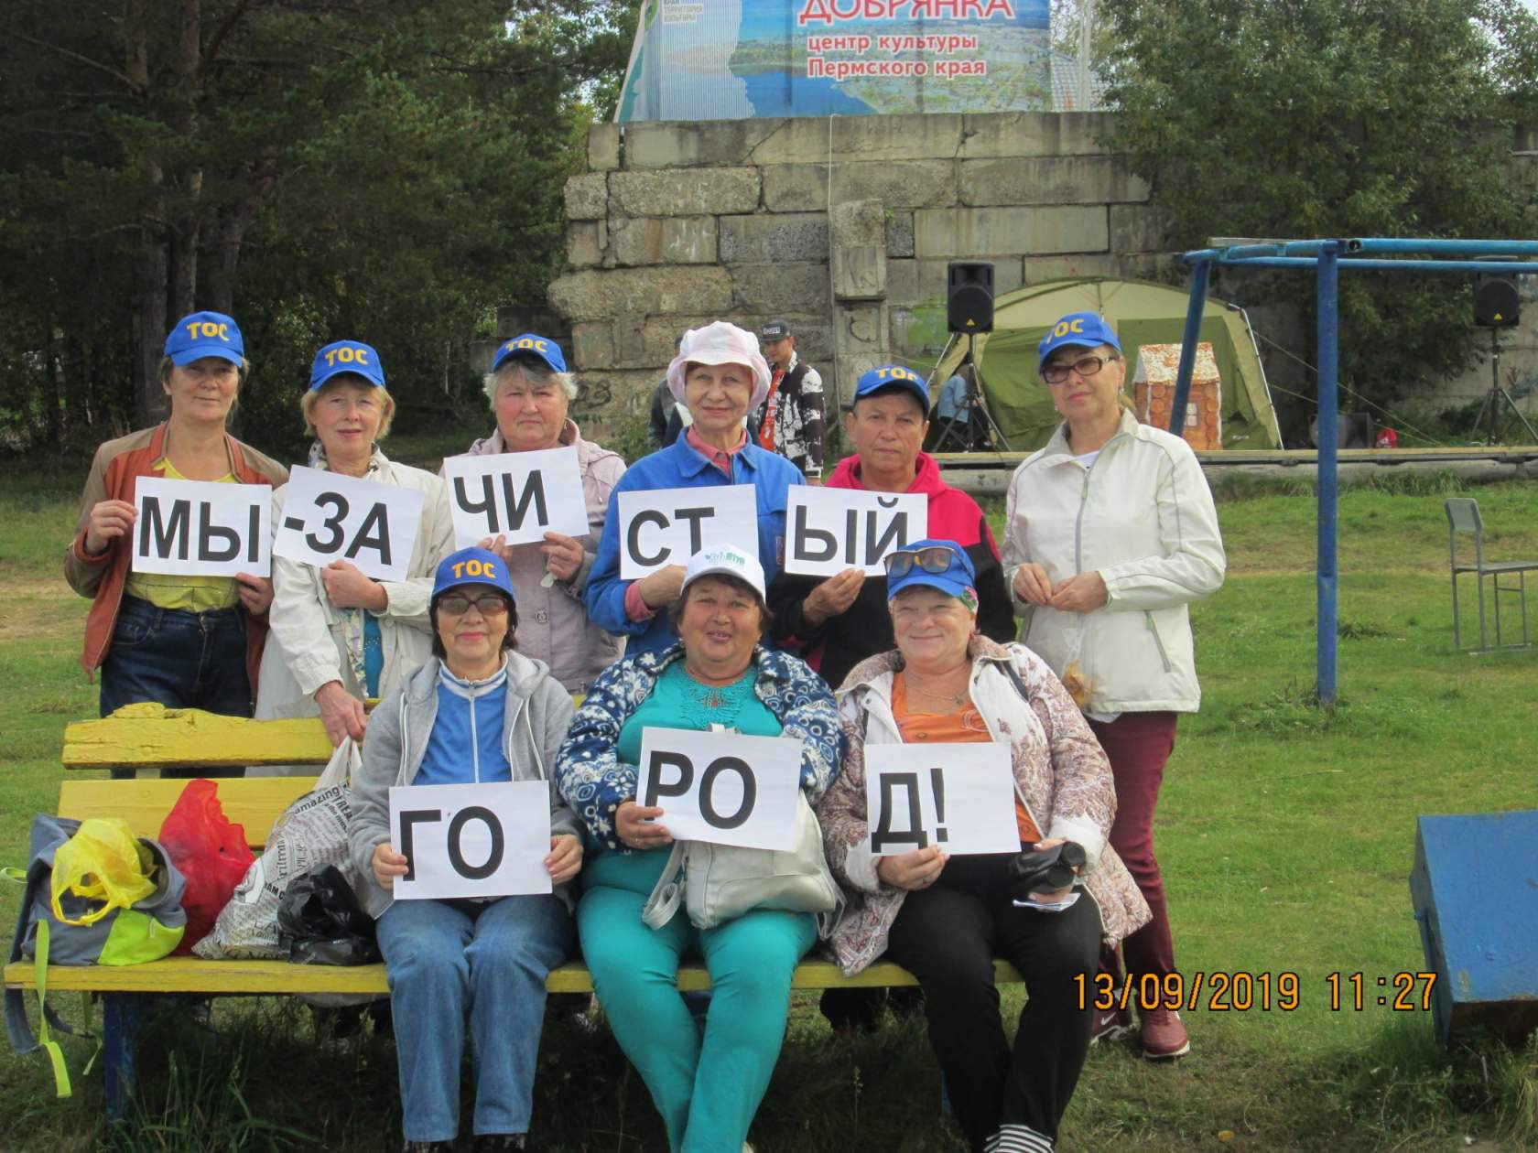
ТОСовцы активные участники городского субботника

Slide 21
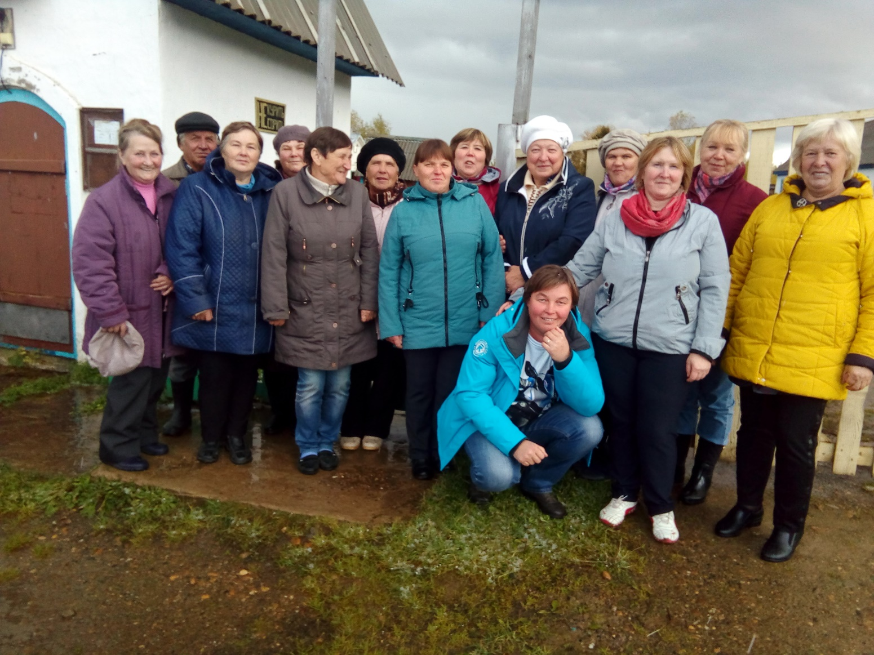
Экскурсия жителей села Голубята в этнический парк 22 сентября 2019 .

Slide 22
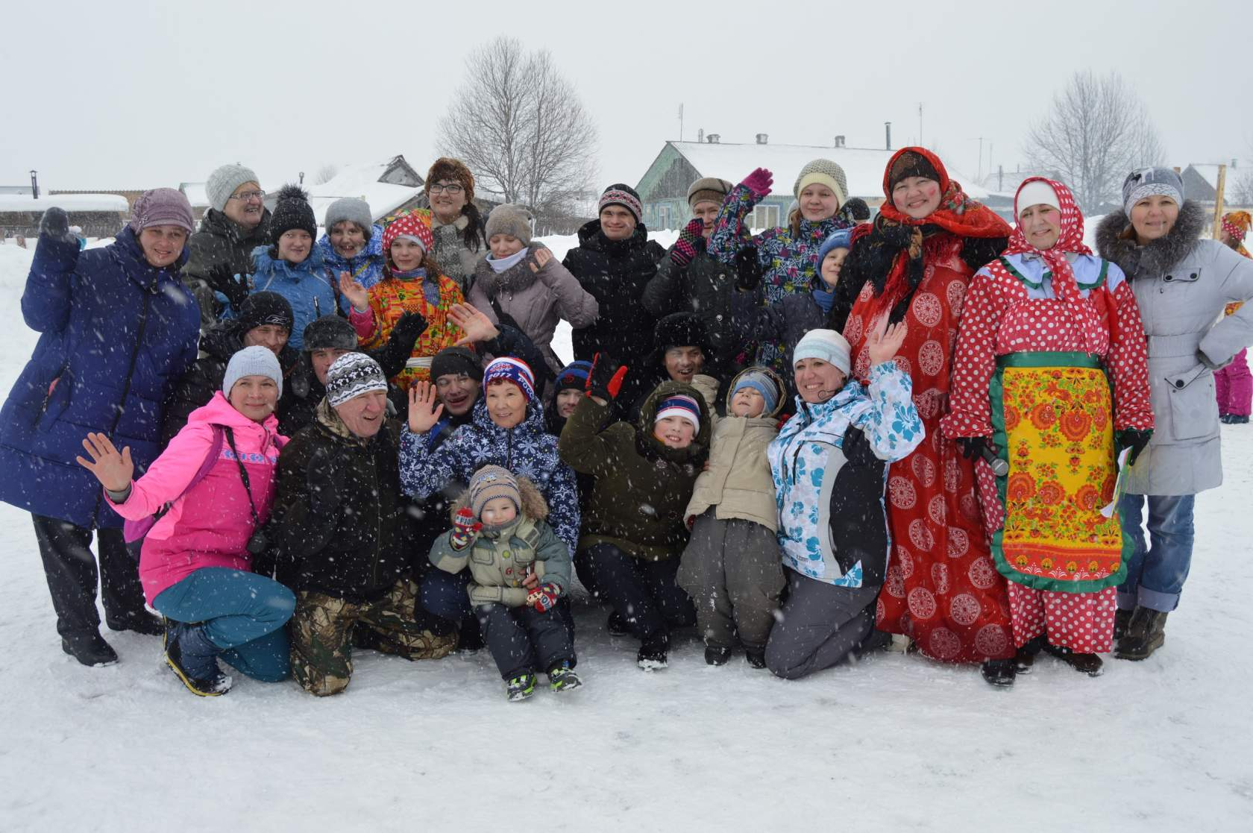
Активисты ТОС-5 провели праздник масленницы микрорайона Комарово

Slide 23
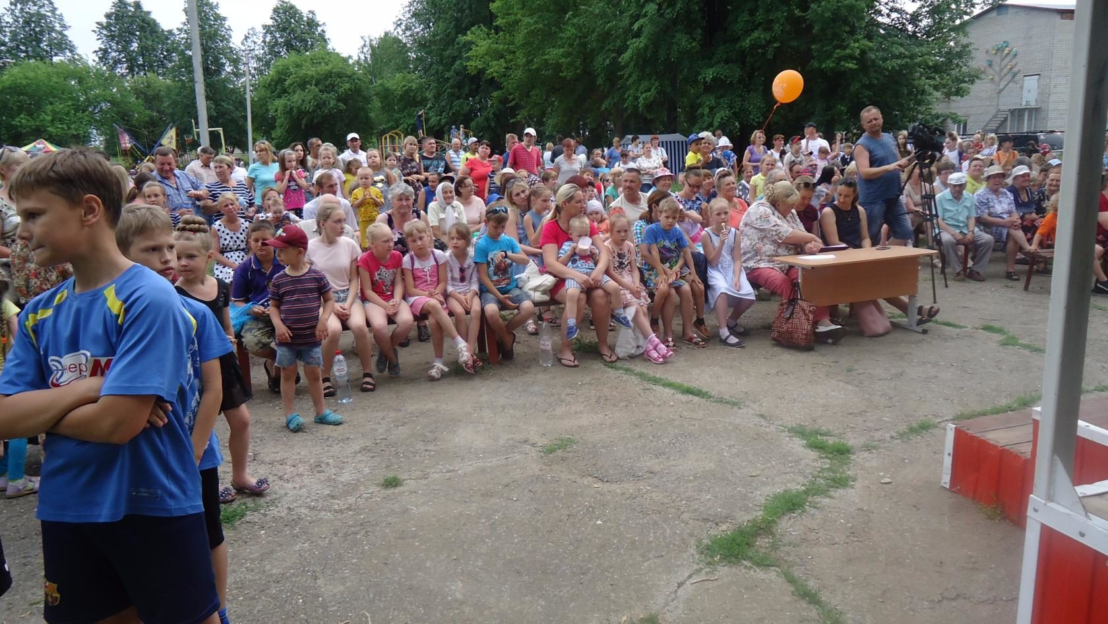
ТОС-6 Задобрянка ежегодно организует проведение дня микрорайона

Slide 24
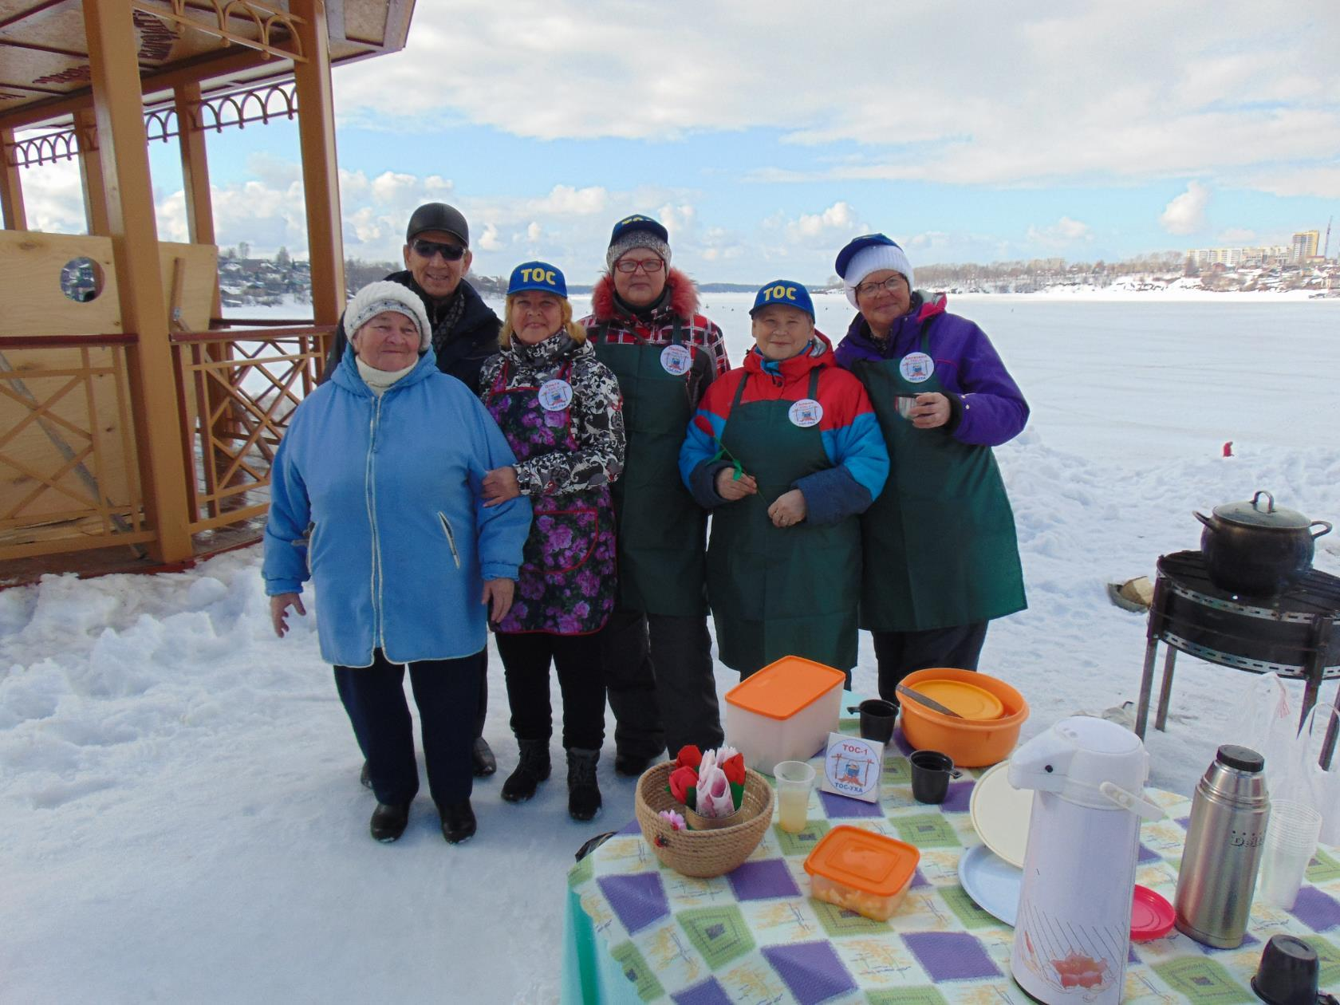
Члены ТОС-1 участники фестиваля зимние забавы

Slide 25
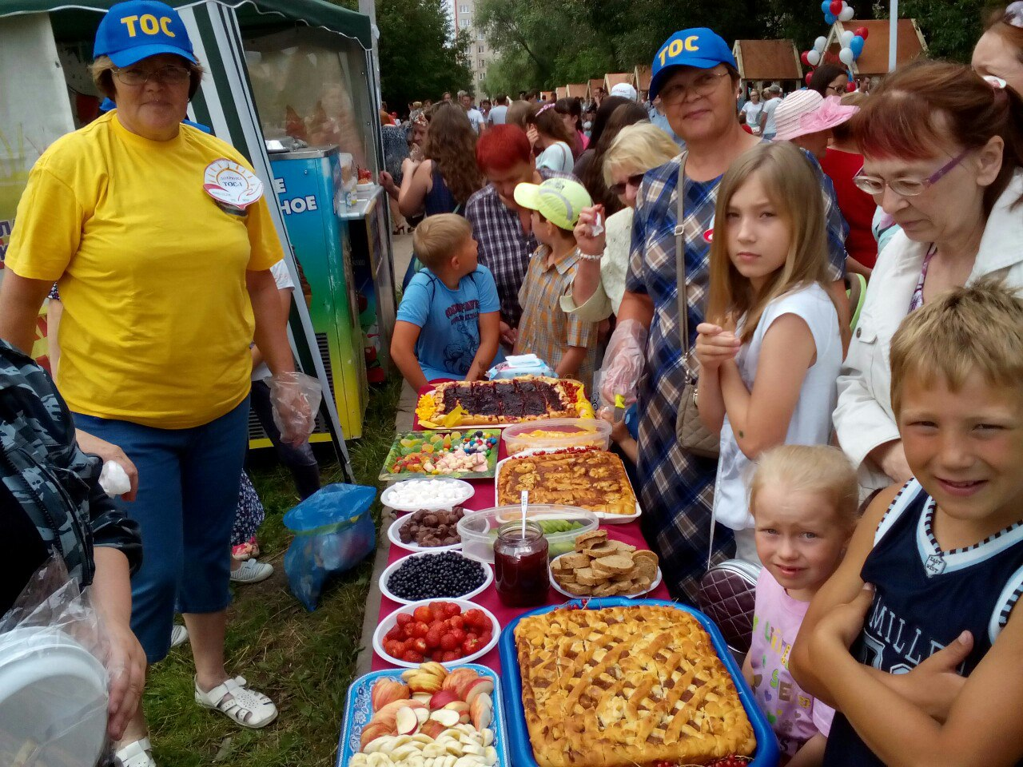
Члены ТОС-1 участники фестиваля сладостей

Slide 26
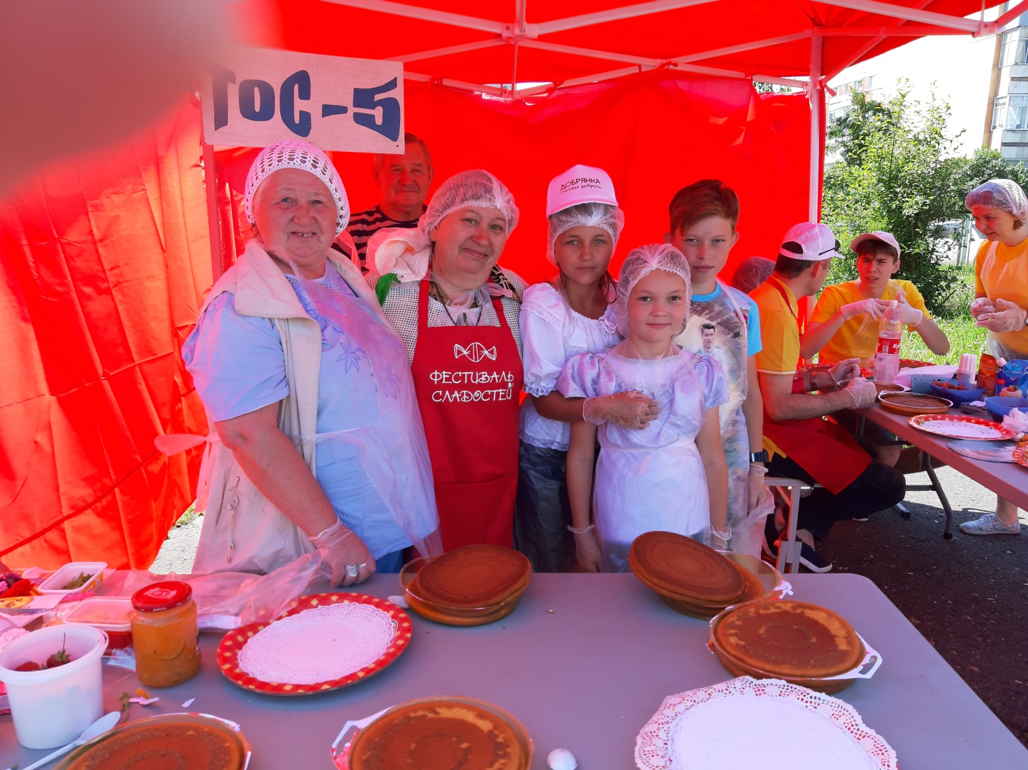
активисты ТОС-5 показывают мастер класс на фестивале сладостей

Slide 27
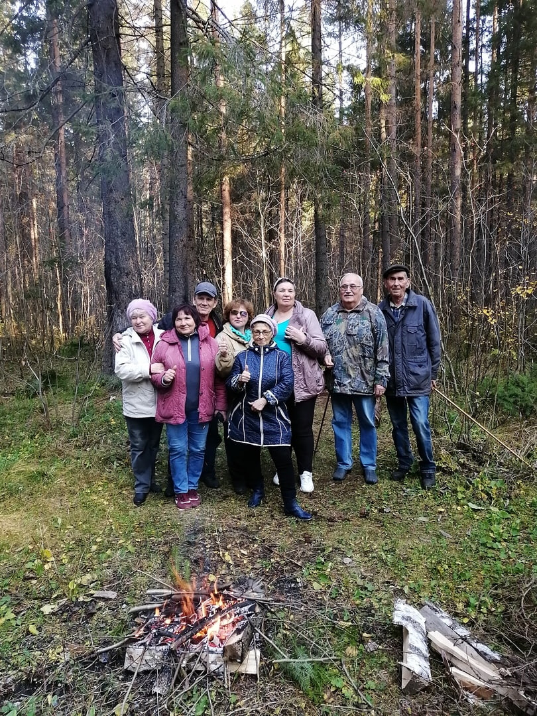
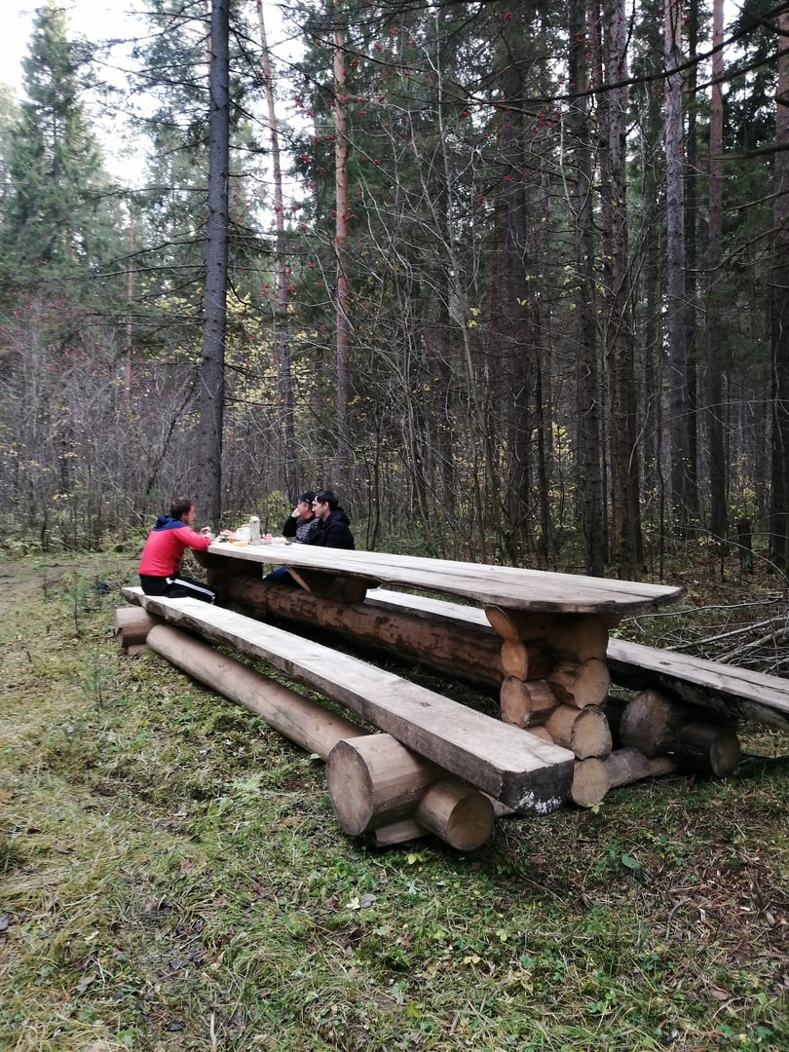
ТОСовцы на природе ….

Slide 28
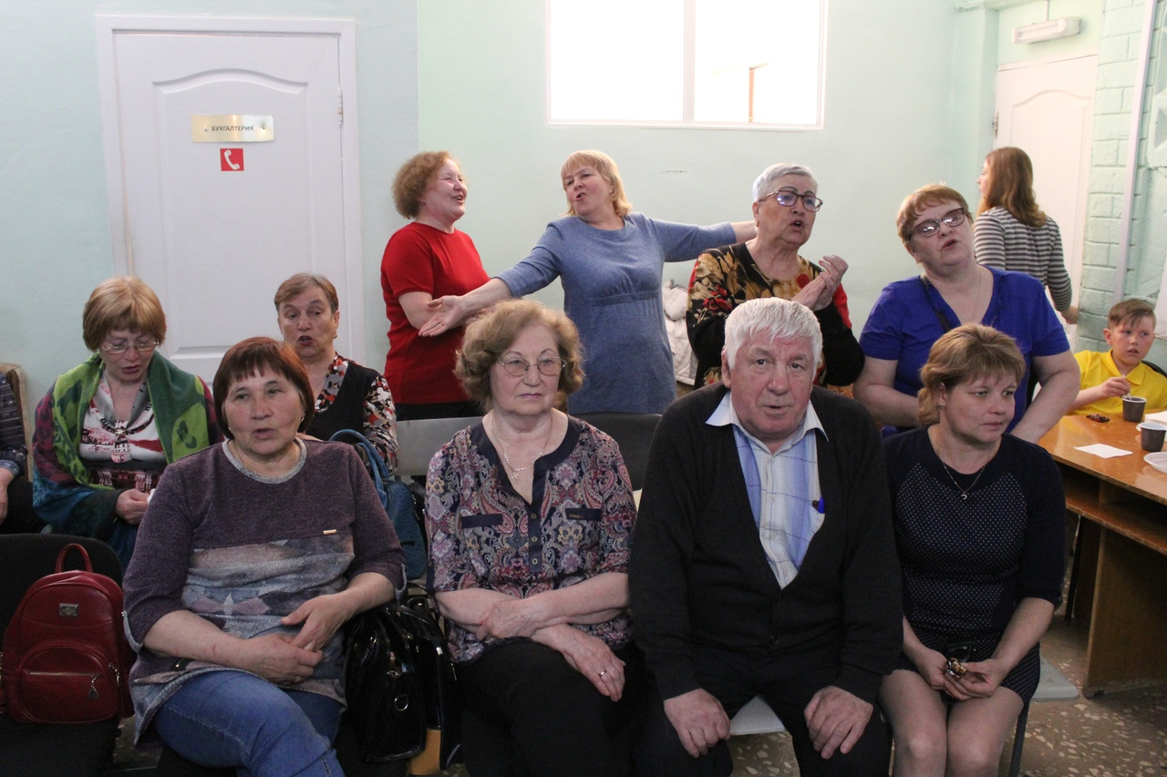
Члены ТОС-2 как всегда вместе мероприятии…

Slide 29
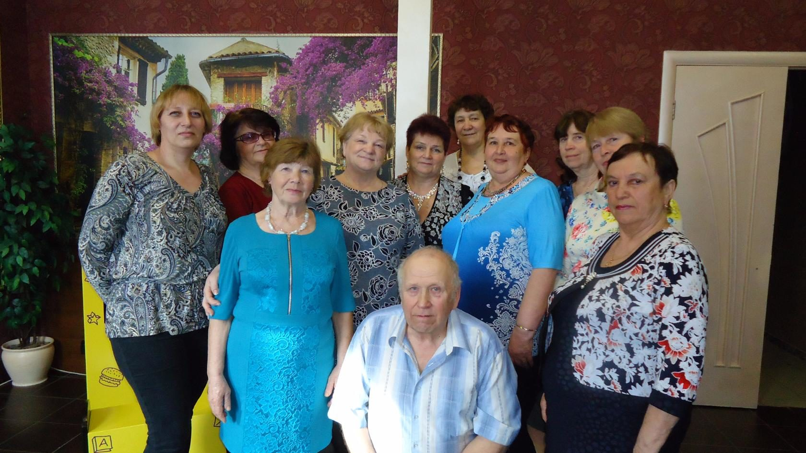
Дружная команда ТОС-6 Задобрянка

Slide 30
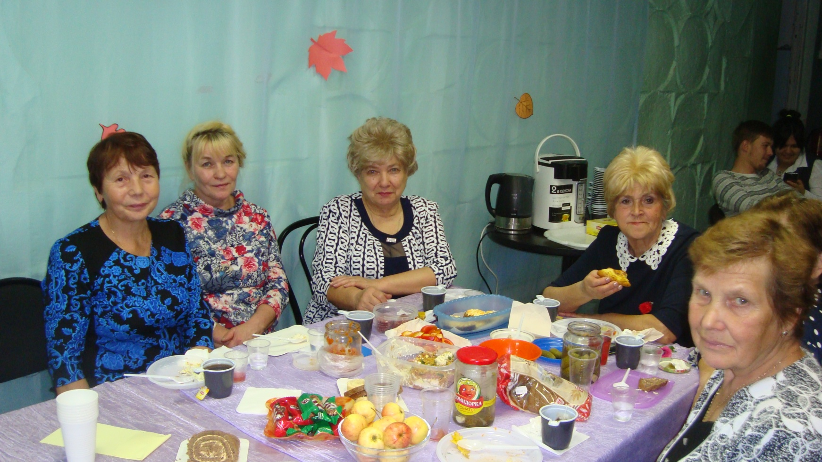
Активисты ТОС-8 центральный на празднике урожая в ЦФК

Slide 31
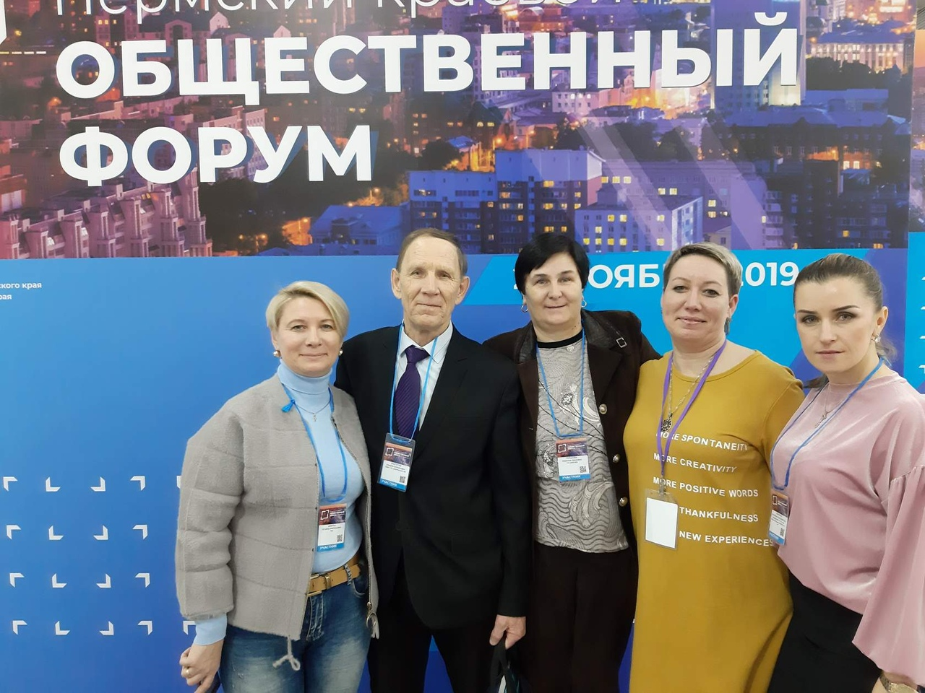
Добрянские общественники с друзьями ТОСовцами г.соликамска на краевом форуме общественности – ноябрь 2019 г.

Slide 32
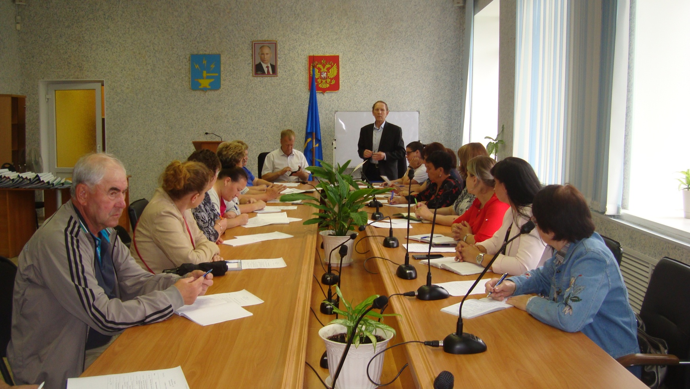
Очередное заседание совета ТОС района…

Slide 33

С наступающим новым 2020 годом!

Slide 34
Спасибо за внимание!

